Slide 1
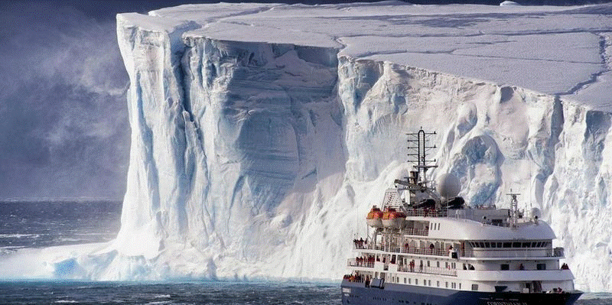
МОНІТОРИНГ АЙСБЕРГОВИХ НОВОУТВОРЕНЬ
В АНТАРКТИДІ
ЗА ДОПОМОГОЮ МЕТОДІВ ДИСТАНЦІЙНОГО ЗОНДУВАННЯ ЗЕМЛІ
Кузьменчук Максим Сергійович

Slide 2
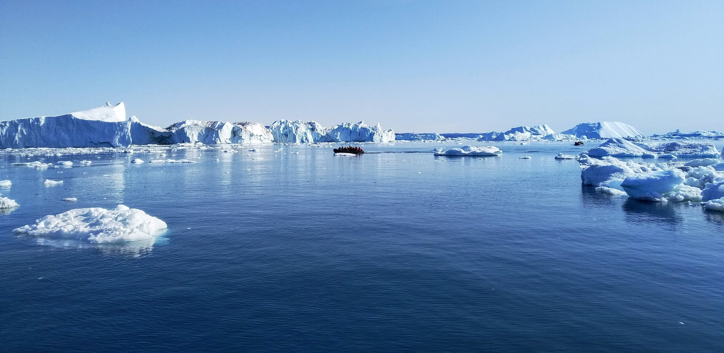
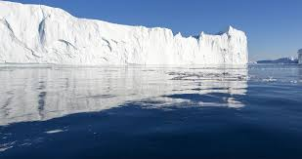
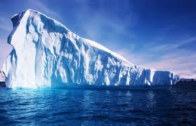
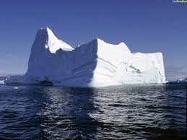
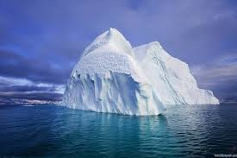
Мета: провести моніторинг новоутворених великих айсбергів, які утворилось протягом 2019-2023 років в Антарктиді з дистанційним зондуванням Землі; визначити переважаючі напрямки їх дрейфу та їх фактичний стан.
Об’єкт дослідження: супутникові знімки Антарктиди та айсбергів в антарктичних морях.
Предмет дослідження: айсберги, які відокремились від шельфових льодовиків Антарктиди та маршрути їх дрейфу.

Slide 3
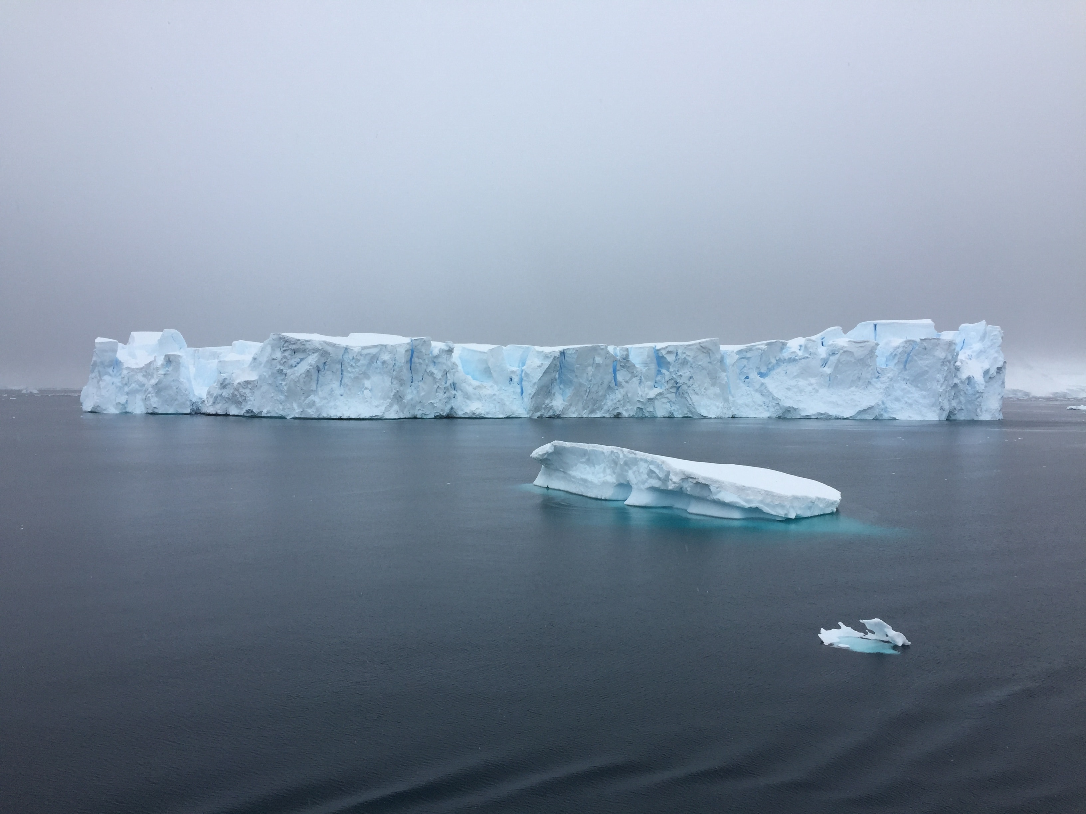
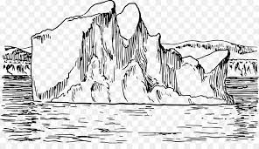
Айсберги – це гігантські уламки льодовиків, вільно плаваючі в морях і океанах. Найчастіше відділення крижаних гігантів походить від шельфових льодовиків. Через різниці щільності у води і льоду над поверхнею океану видна лише 1/10 частина брили. При цьому середня вага айсберга складає 20 мільйонів тонн.

Slide 4
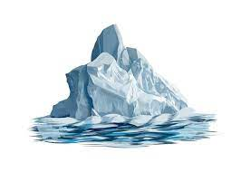
НАЙБІЛЬШІ АНТАРКТИЧНІ АЙСБЕРГИ, ЗГЕНЕРОВАНІ ДИСТАНЦІЙНИМ ЗОНДУВАННЯМ ЗЕМЛІ
ЗА ПЕРІОД 2019-2023
Кодові імена | Походження (шельфовий льодовик) | Розміри (кв.км) | Період життя айсбергу | Доля
В49 | Пайн-Айленд | 310 | 2020 | розпався на дрібніші та розтанув
А74 | Брандта | 1270 | 2021 | розпався на дрібніші
А76а | Ронне | 4375 | 2021 | розпався на дрібніші
А68 | Ларсен | 5800 | 2017-2021 | розтанув на дрібніші
D28 | Еймері | 1626 | 2019 | розтанув
А23а | Ронне | 4000 | 2023 | існує

Slide 5
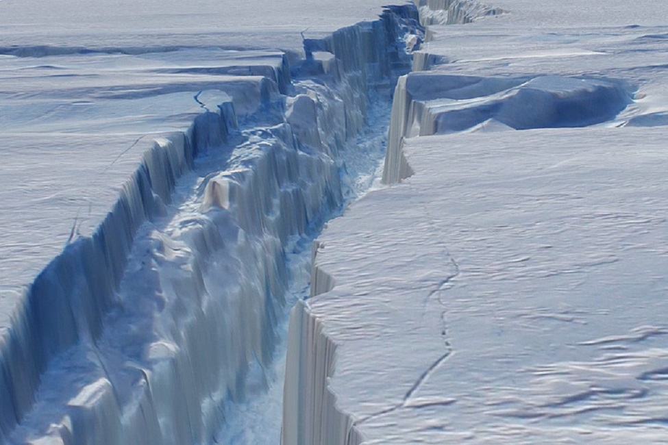
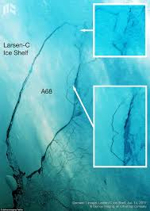
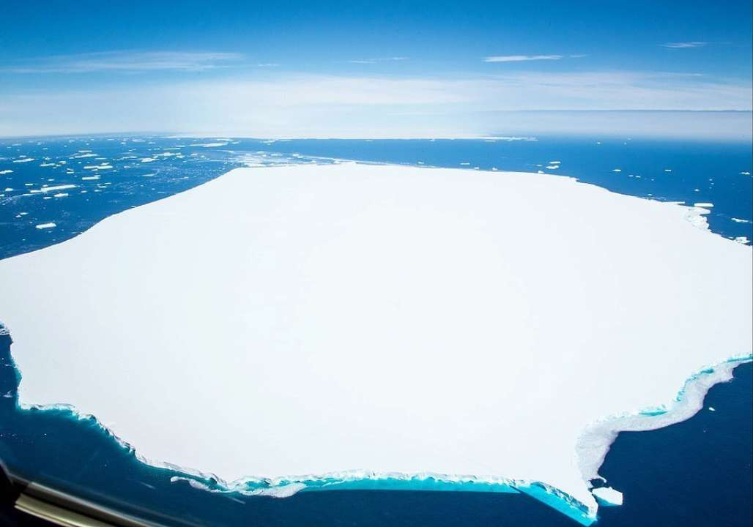
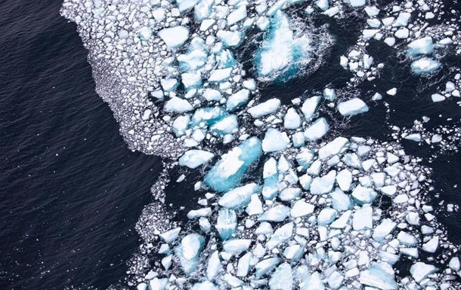
Айсберг А68
Айсберг раніше був частиною найбільшого сегменту шельфового льодовика Ларсена - Ларсен C. Він знаходиться на заході моря Уедделла. Коли в 2017 році він відколовся від Антарктиди, уламок льодовика важив понад трильйон тонн, його площа — близько 5800 км² , що вдвічі більша за Люксембург. Деякий час A68 був найбільшим у світі айсбергом. На початку 2021 року він розколовся та розтанув.
Тріщина у льодовику Ларсен глибиною 500 м призвела до утворення айсбергу. Фото NASA Aqua. 2017 р.
Момент утворення айсбергу. NASA Modis.
2017 р.
Супутниковий знімок А68 під кутом нахилу КА Sentinel 1A
2020 р.
Рештки айсбергу А68, який розтанув у 2021 році
КА Terra

Slide 6
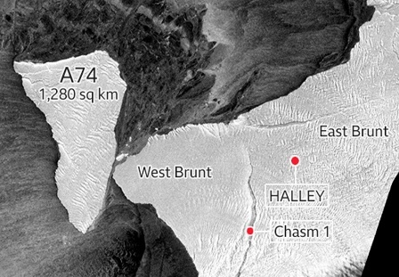
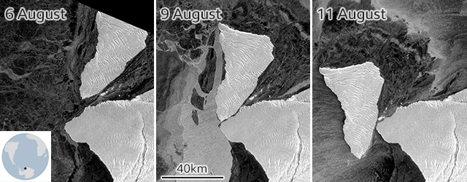
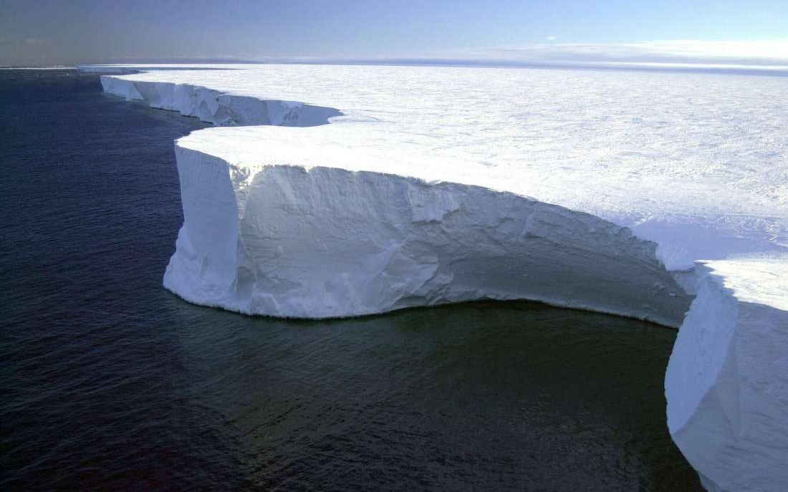
Айсберг А 74
Взимку 2020 року на шельфовому льодовику Брандта в його західній частині тріщина («північний рифт») поступово почала збільшуватись, що стало наслідком відколу та відділення від материнського льодовика в березні 2021 року айсбергу площею в 1280 кв. км
Стадії утворення айсбергу А74
на шельфу льодовика Брандта у 2020 р.
КА Landsat-8
Товщина айсбергу А74 становила 150 м
Landsat-8

Slide 7
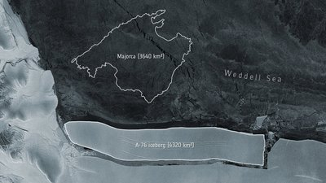
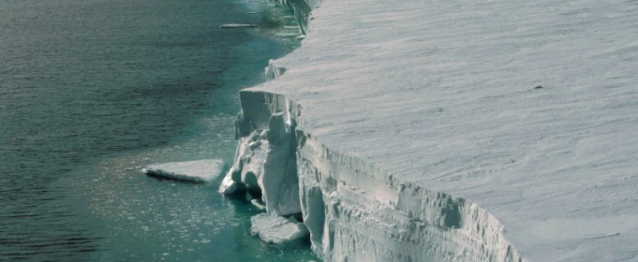
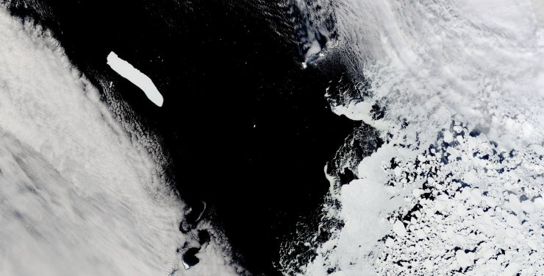
Айсберг A76
У травні 2021 року від шельфового льодовика Ронне на заході Антарктиди відколовся величезний айсберг А76 площею понад 4 375 тисячі квадратних метрів. На даний час А76 дрейфує зі швидкістю 1 км/дн. і є найбільшим у світі, його порівнюють з іспанським островом Майорка: 170 кілометрів завдовжки та 25 кілометрів завширшки. На протязі дрейфу айсберг A-76 потрапив у протоку Дрейка, де протягом найближчих тижнів Антарктична циркумполярна течія віднесе його далі від Антарктиди в тепліші води, де ці шматки льоду тануть. Нові супутникові знімки показують, що після повільного дрейфу навколо Антарктиди протягом більше року айсберг A-76 розколовся на три частини.
Фото А76 із КА Sentinel 1. Травень 2021 року.
Фото А76. Британська антарктична служба.
Дрейф А76 у морі Веддела.

Slide 8
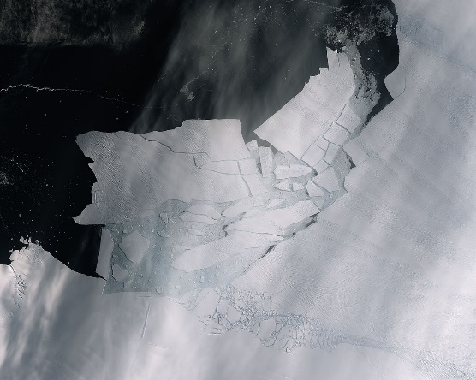
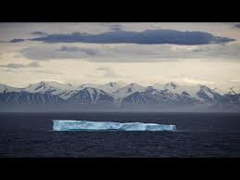
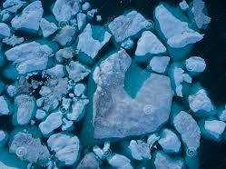
Айсберг В49
Супутники Європейського космічного агентства (ESA) 8 та 9 лютого 2020 року зафіксували масове відколювання айсбергів на плаваючому крижаному шельфі льодовика Пайн-Айленд. На ньому утворились низка розломів, в результаті якого утворився масив льоду площею близько 310 км² , який відколовся від основного льодовика. Незабаром він розколовся на більш дрібні айсберги, найбільший з яких отримав власну назву - В49.
Супутниковий знімок В49
КА Sentinel-2 (ESA)11.02.20
Дрейф В49
Танення частин айсбергу В49

Slide 9
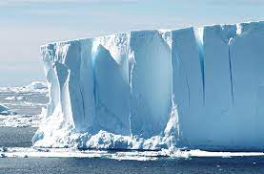
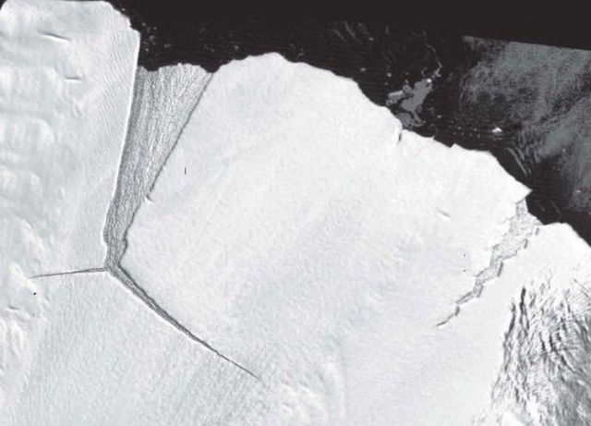
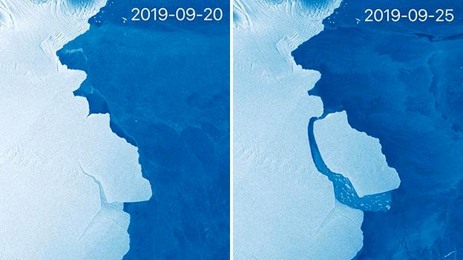
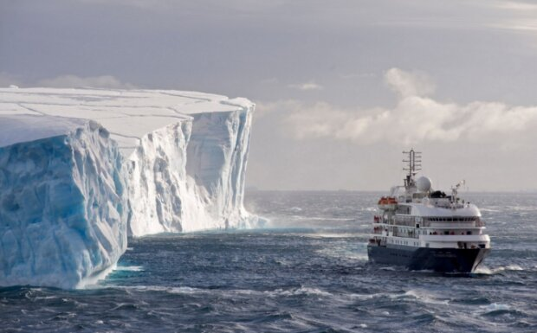
Айсберг D28
У вересні місяці 2019 року поверхня льодовика Еймері активно почала танути, що послужило причиною швидкої появи тріщини на його поверхні та відколу льодяної крижини під кодовим іменем D28. Айсберг D28, згідно з розрахунками, мав товщину приблизно 210 метрів і вагу приблизно 315 мільярдів тонн. Припливи і вітер відігнали D28 на захід до островів Герд і Макдональдс. Мине три роки, перш ніж цей айсберг розвалиться на шматки і повністю розтане.
Супутникові знімки КА Terra моменту утворення айсбергу D28 від льодовика Еймері. Вересень 2019 р.
D28 у жовтні 2019 року

Slide 10
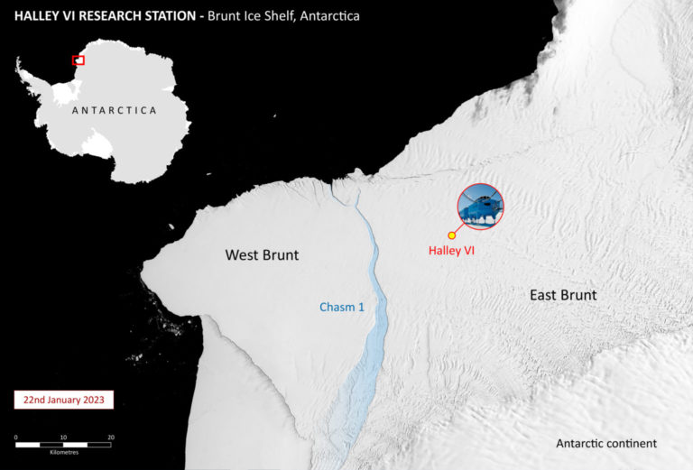
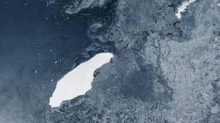
АЙСБЕРГ А23а
Найбільший у світі айсберг почав дрейфувати з листопада 2023 року вперше за понад три десятиліття, заявили вчені. За даними Британської антарктичної служби, антарктичний айсберг під назвою A23a має площу майже 4000 квадратних кілометрів - це втричі більше за Нью-Йорк. З моменту відколу від шельфового льодовика Фільхнер-Ронне в Західній Антарктиді в 1986 році айсберг в основному був на мілині в морі Уедделла. Однак недавні супутникові знімки показують, що айсберг вагою майже трильйон тонн зараз швидко дрейфує повз північний край Антарктичного півострова, чому сприяють сильні вітри і течії.
Колосальний айсберг, потрапить до Антарктичної циркумполярної течії. Це направить його до Південного океану шляхом, відомому як «алея айсбергів», де можна знайти інших представників його виду, що погойдуються в темних водах.
Антарктичний айcберг А23а.
Знімок Sentinel-2
Айсберг А23а на знімку Sentinel-8

Slide 11
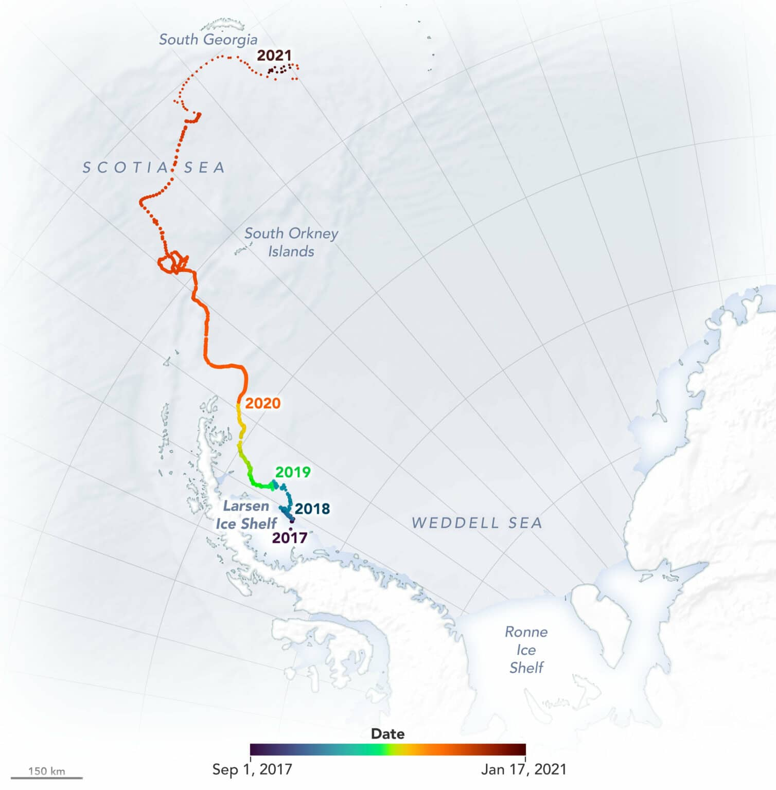
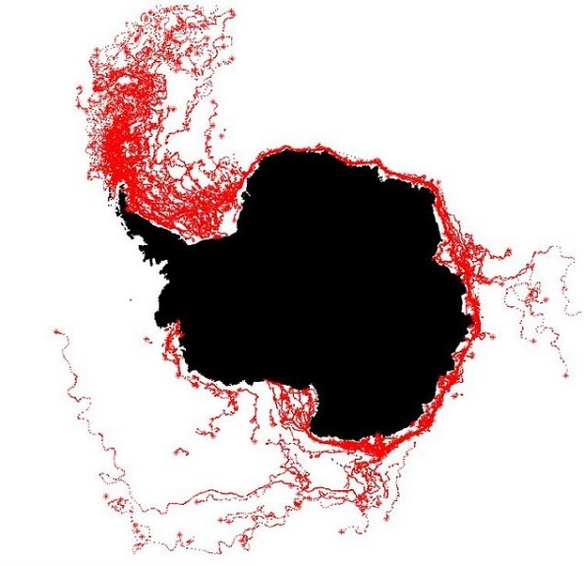
Дослідження напрямку дрейфу айсбергів
Траєкторія дрейфу айсбергу
А68
Переважаючі траєкторії дрейфу айсбергів від берегів Антарктиди протягом 2002-2023 рр.р.
(червоні лінії)
Проаналізувавши траєкторії дрейфу великих айсбергів Антарктиди були визначені три переважаючі напрямки їх дрейфування:
1.З моря Ведделла в море Скоша до островів Південна Джорджія та Південні Сандвічеві острови ( айсберги А68, А74, А76 та А23а).
2. З моря Росса та моря Амундсена в сторону Нової Зеландії та Океанії (айсберг B49).
3. З території Східної Антарктиди до островів Герд і Макдональд (айсберг D28).

Slide 12
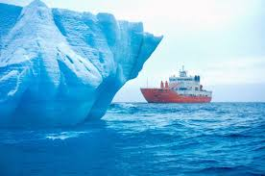
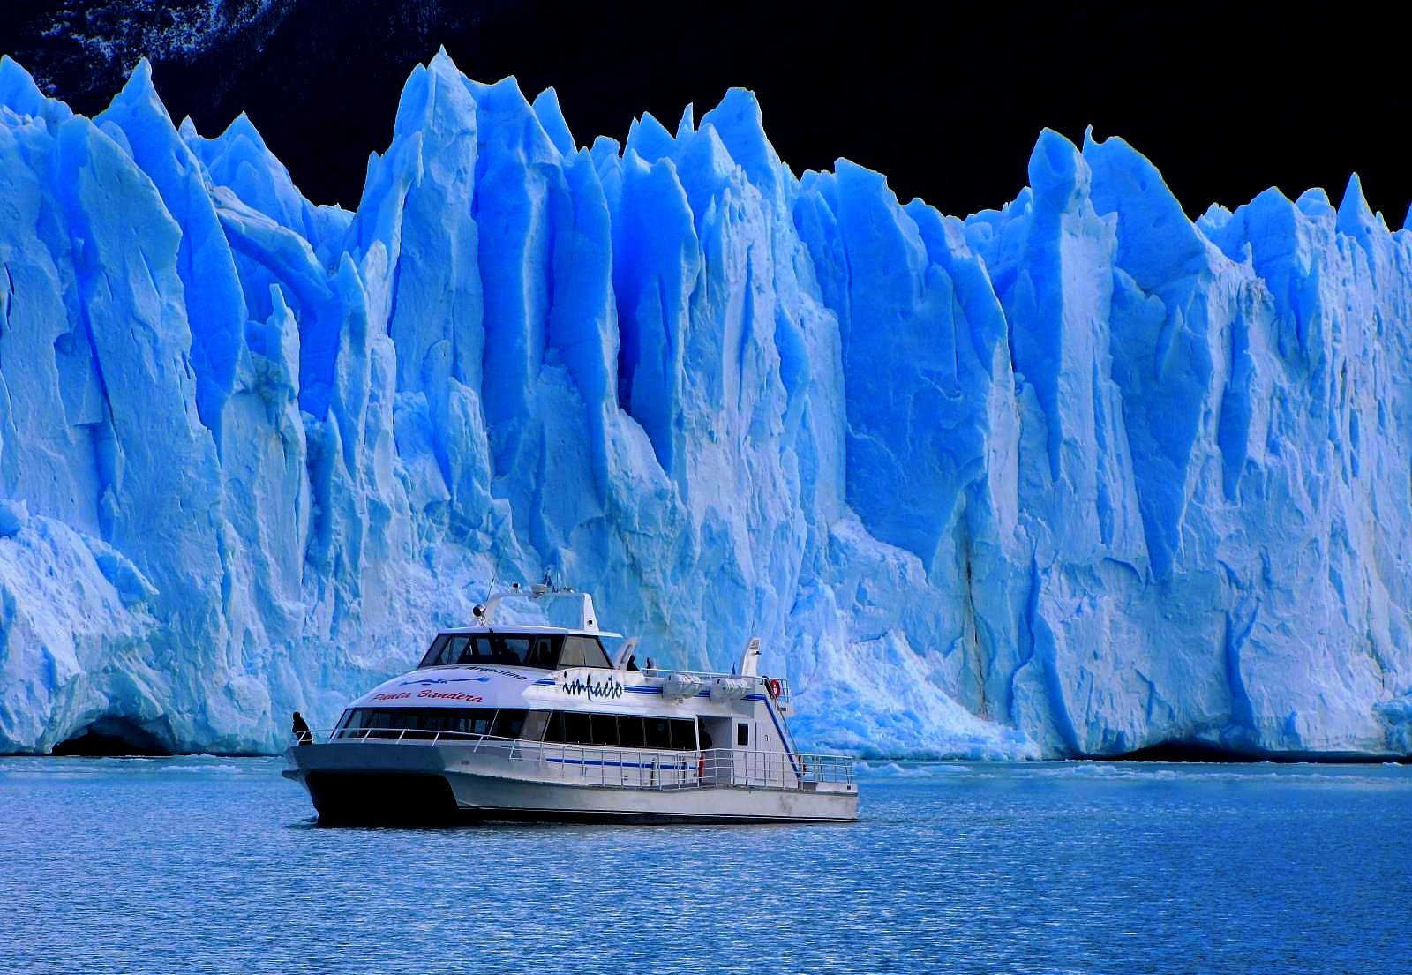
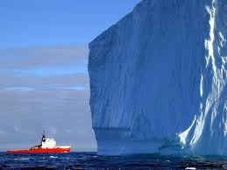
НЕБЕЗПЕКА ВІД АЙСБЕРГІВ
При зсуві центру маси під час інтенсивного танення айсберги перевертаються і тому є загроза для:
1)транспортних суден;
2) танкерів;
3) для морських нафтових платформ.

Slide 13
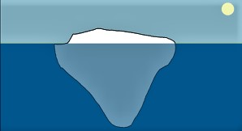
Висновки
Встановлено, що утворення айсбергів — природний процес, який за останнє десятиліття прискорюється у звʼязку з глобальним потеплінням, якому особливо схильна Антарктида. Поява великих айсбергів є очікуваним та природним процесом розвитку та підтримки балансу шельфових льодовиків,
За допомогою супутникових знімків космічних апаратів Sentinel, Landsat і Terra проведений моніторинг новоутворених айсбергів антарктичних морів та визначені найбільші за розмірами айсберги, які відкололись упродовж 2019 -2023 років від шельфових льодовиків Антарктиди.
Встановлено шість великих айсбергів, які утворилось за останні три роки: А68 (льодовик Ларсена), А74 (льодовик Брандта), А76 ( льодовик Ронне), В49 (льодовик Пайн-Айленд), D28 ( льодовик Еймері) та айсберг А23а (льодовик Ронне).
Встановлено номенклатуру нових айсбергів, їх класифікацію за формою, зовнішнім виглядом та розмірами.
Проаналізовані траєкторії дрейфу великих айсбергів Антарктиди та визначені три переважаючі напрямки їх дрейфування з допомогою дистанційного зондування Землі:
1.З моря Ведделла в море Скоша до островів Південна Джорджія та Південні Сандвічеві острови ( айсберги А68, А74, А76 та А23а).
2. З моря Росса та моря Амундсена в сторону Нової Зеландії та Океанії (айсберг B49).
3. З території Східної Антарктиди до островів Герд і Макдональд (айсберг D28).
Визначено небезпеку, яку строюють айсберги при своєму дрейфі з допомогою
дистанційного зондування Землі.
Проаналізована можливість використання айсбергів як джерела прісної води.

Slide 14
Дякую за увагу!

